Slide 1
Добавки в составе халвы и бальзама для губ «Сarmex»
Подготовила: Кельбуц Арина
Факультет химии и химической технологии
специальность TCI, 2 курс

Slide 2
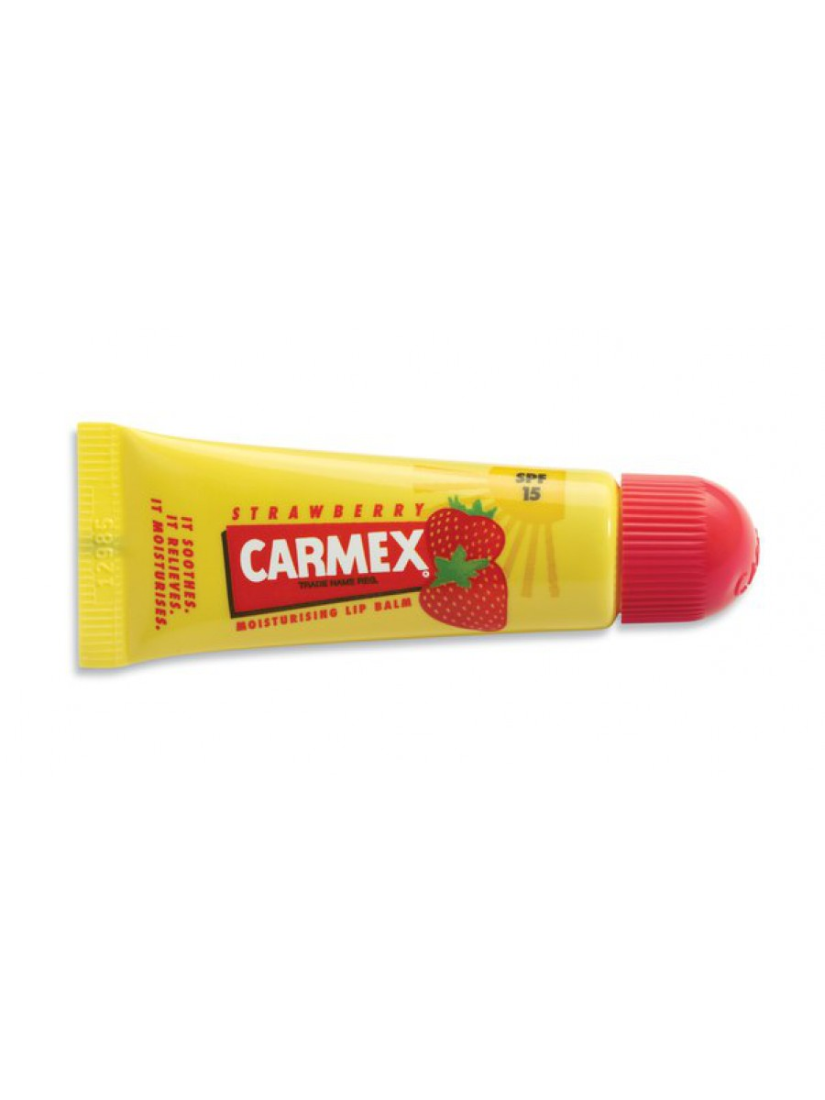
Добавки в составе бальзама «CARMEX»

Slide 3
История бальзама
Бальзам Carmex в 1937 году придумал простой житель штата Висконсин Альберт Волбинг. Страдая от сухих и потрескавшихся губ, Волбинг вручную замешивал формулу бальзама, фасовал его в стеклянные ёмкости и продавал фармацевтам за 29 центов. С тех пор средство завоевало огромную популярность у потребителей, а круглая баночка с жёлтой крышкой стала одним из самых узнаваемых косметических продуктов. У оригинальной формулы Carmex появилось много вариаций: со вкусами вишни и ванили, в стиках и тюбиках. Сегодня хочу разобрать самую популярную разновидность — классический в тюбике.

Slide 4
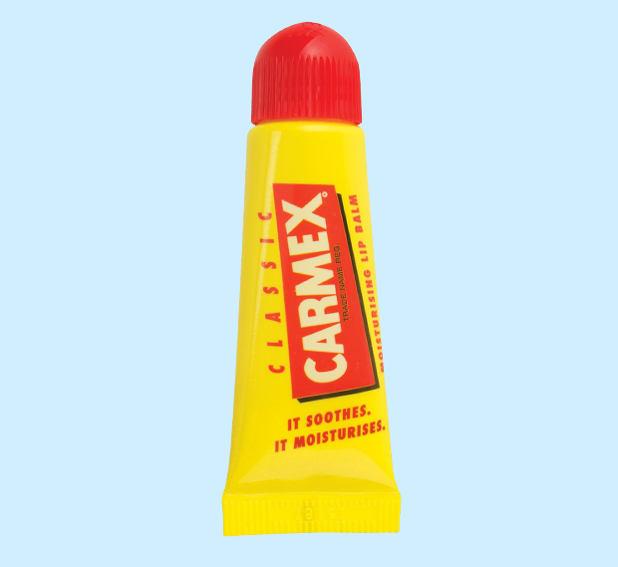
Состав на этикетке
СОСТАВ: Petrolatum, Lanolin, Cetyl Esters, Theobroma Cacao Seed Butter, Cera Alba, Paraffinum Liquidum, Menthol, Salicylic Acid, Vanillin, Hydroxycitronellal, Limonene.
Базовый состав: Вазелин, ланолин, цетиловые эфиры, масло из семян какао,пчелиный воск, жидкий парафин
Активные компоненты: ментол, салициловая кислота
Отдушка: ванилин, гидроксицитронеллаль, лимонен.

Slide 5

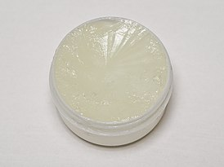
На первом месте в составе вазелин (Petrolatum) — один из самых популярных компонентов в бальзамах для губ. Вокруг него немало мифов — об опасности и комедогенности, — но это лишь мифы. Например, есть распространённое мнение, что вазелин содержит опасные для человека вещества под названием полициклические ароматические углеводороды (ПАУ). На самом деле это неправда — перед тем как попасть в косметический или фармацевтический продукт, вазелин проходит несколько этапов тщательной очистки. Степень очистки и допустимый предел содержания ПАУ в вазелине чётко прописан в регуляциях разных стран.

Slide 6
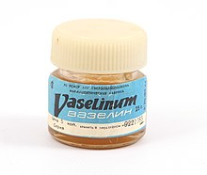
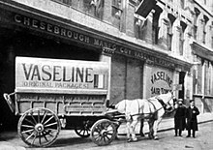
Вазели́н — мазеобразная белая жидкость без запаха и вкуса. При неполной очистке цвет меняется от чёрного до жёлтого, при полной — до полупрозрачного. Состоит из смеси минерального и твёрдых парафинов.
Натуральный (природный «американский») вазелин получается из остатков от разгонки лиственных парафиновых смол с последующей очисткой серной кислотой и отбелкой отбеливающими землями, адсорбирующими смолистые и окрашивающие вещества.
Вазелин зарегистрирован в качестве пищевой добавки Е905b.

Slide 7
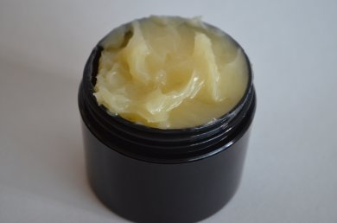
В Пищевой сфере Е905b (вазелин) — относится к глазирователям, наполнителям и пеногасителям искусственного происхождения, используется в технологических целях в процессе производства пищевых продуктов. Вазелин — мазеобразная жидкость без запаха и вкуса.
Добавка Е905b может использоваться в составе кондитерских изделий, орехов, кофе в зёрнах, жевательной резинки, для поверхностной обработки некоторых фруктов и в составе БАДов.
Ввиду ничтожности содержания в готовой продукции пищевая добавка Е905b не оказывает вредного воздействия на организм человека.ПДК не установлено.

Slide 8
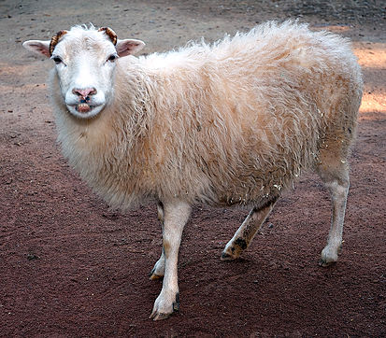
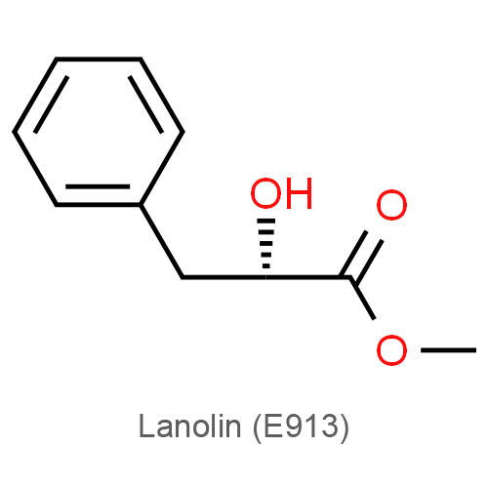
Вазелин остаётся эффективным компонентом, предотвращающим трансэпидермальную потерю влаги — проще говоря, он выполняет одну из важнейших функций в увлажнении кожи. Следом за ним по эффективности идёт ланолин — и он же следующий в составе бальзама Carmex. Ланолин — это воск животного происхождения, который получают путём вываривания шерсти овец.
Ланолин (пищевая добавка E913) – вязкая масса буроватого, иногда желтого цвета, имеет своеобразный запах и плавится при температуре 36-42 С. Это вещество хорошо впитывается в кожу, и обладает смягчающим действием. Самое важное свойство ланолина – это его способность эмульгировать. Он может удерживать воду в количестве, дважды превышающее его собственный вес.

Slide 9
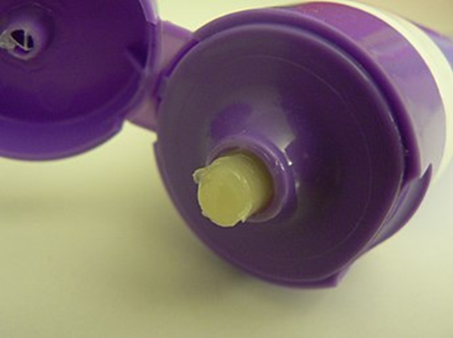
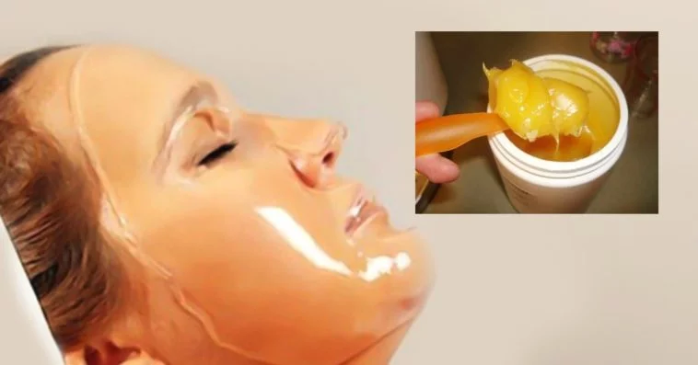
В пищевой промышленности используется как воск для смазывания форм и сковородок, в качестве предохранительного покрытия для яиц, овощей и фруктов. А также как пропитка для оберточного материала при упаковке овощей и фруктов.
Другие применения ланолина: - в косметической промышленности, в качестве базовых материалов при производстве кремов, масок, лосьонов, средств по уходу за волосами, солнцезащитных средств, средств для душа, губных помад; - в фармацевтике, как слабительное (в больших дозах, из-за того, что не очень хорошо переваривается); - в химической промышленности.

Slide 10
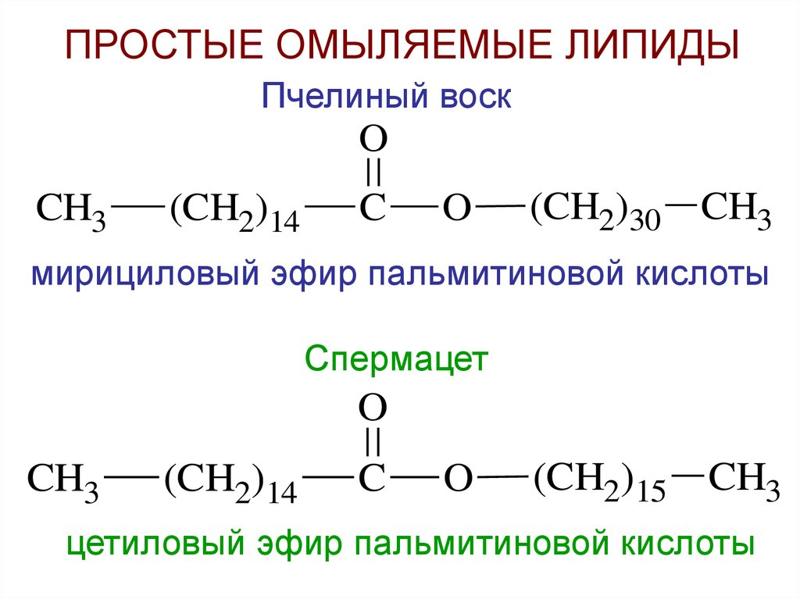
Далее в составе идут цетиловые эфиры (Cetyl Esters) — они действуют как смазка на поверхности кожи, придавая ей мягкий и гладкий вид.
Это Комплексный продукт реакции смеси кислот и цетилового спирта, синтетический воск белого цвета, похож по составу и химическим свойствам на природный спермацет (воскоподобное вещество, получаемое при охлаждении жидкого животного жира (спермацетового масла), заключённого в фиброзном спермацетовом мешке в голове кашалота, а также некоторых других китообразных)
Состоит в основном из меристилового, цетилового и пальмитилового эфиров миристиновой и пальмитиновой кислот.
Маслянистая жидкость, очень хороший растворитель и эмульгатор, хорошо смягчает кожу.
Включается во многие продукты: увлажняющие средства, очищающие продукты, кондиционеры для волос, декоративную косметику, краски для волос.

Slide 11
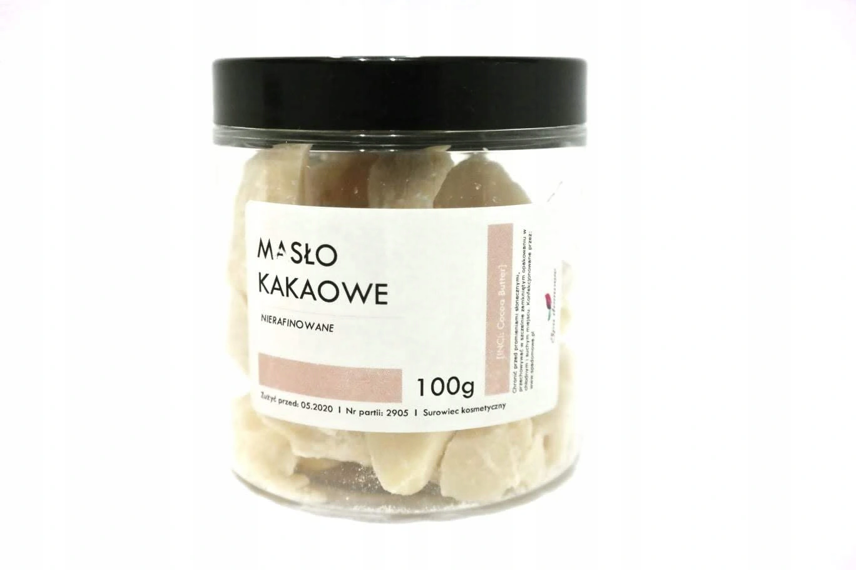
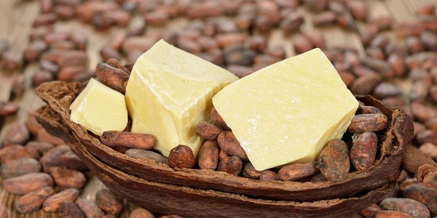
Масло семян какао (Theobroma Cacao Seed Butter) помогает запирать влагу в коже, а также временно защищает повреждённую кожу губ от раздражителей
Помимо жирных кислот, этот растительный продукт богат на микроэлементы и витамины, придающие ему уникальные свойства:
иммуностимулятора, что обусловлено большим числом насыщенных жирных кислот. Масло какао повышает иммунитет, укрепляет эластичность стенок сосудов и снижает интенсивность воспалительных процессов;
антиоксиданта, то есть снижает последствия воздействия агрессивных веществ на организм, стрессов и утомления. Масло, применяемое внутрь, предотвращает появление морщинок, тормозит процессы старения и увядания;

Slide 12
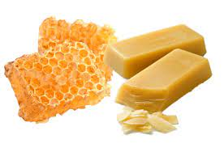
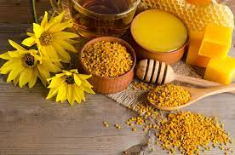
Cera Alba — это пчелиный воск, он помогает заживлять потрескавшиеся губы и предохраняет их от новых повреждений, особенно в холодное время года.
По основной технологической функции добавка Е 901 относится к группе глазирователей. Нередко используют в качестве разделителя.
Добавку E 901 получают термическим расплавлением обрезков вощины, крышечек ячеек, пчелиных сотов, наростов в ульях. В промышленных условиях используют пар, горячую воду. Мелкие хозяйства расплавляют сырье под лучами солнца.

Slide 13
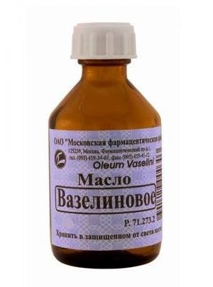
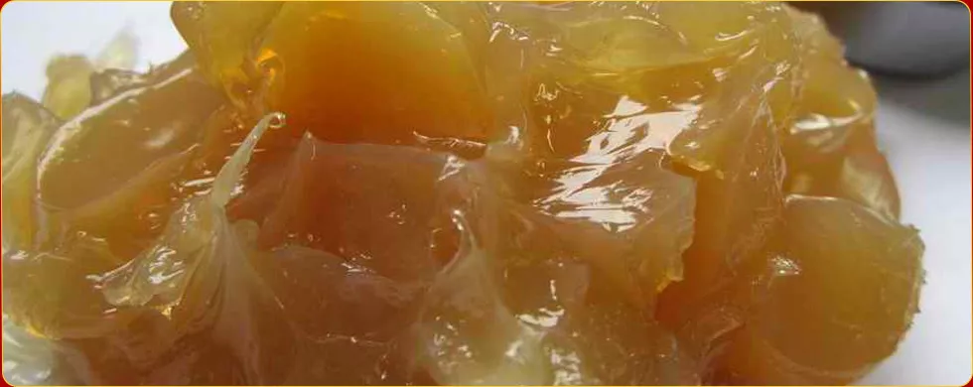
Paraffinum Liquidum (Вазели́новое ма́сло) — минеральное масло, ещё один смягчающий компонент. С ним та же история, что и с вазелином — несмотря на распространённое заблуждение, вредные вещества в минеральном масле исключаются многоэтапной очисткой.
Сам жидкий парафин очищенная фракция нефти, получаемая после отгонки керосина, в которой нет вредных органических веществ и их соединений. В медицине используется как слабительное средство
На основе медицинского вазелинового масла создается множество различных медицинских и косметических мазей, оно используется в качестве растворителя для ряда препаратов, предназначенных для инъекций и в качестве пеногасителя при производстве пенициллина. В пищевой промышленности вазелиновое масло используется как смазка для оборудования.

Slide 14
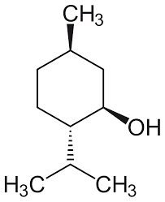
Активные компоненты
Ментол —относится к охлаждающим компонентам, которые облегчают жжение и дискомфорт от потрескавшихся губ. Их часто добавляют в различные наружные обезболивающие средства. Охлаждают они благодаря активации холодовых рецепторов в коже. При этом для некоторых людей эти компоненты могут быть раздражителями. Например, ментол — это терпеновый спирт, и при чувствительности человека к спиртам он может высушивать кожу и только способствовать её повреждению. Важно отметить, что речь именно об индивидуальной чувствительности — если у вас её нет, бальзамы с ментолом не высушат губы.

Slide 15
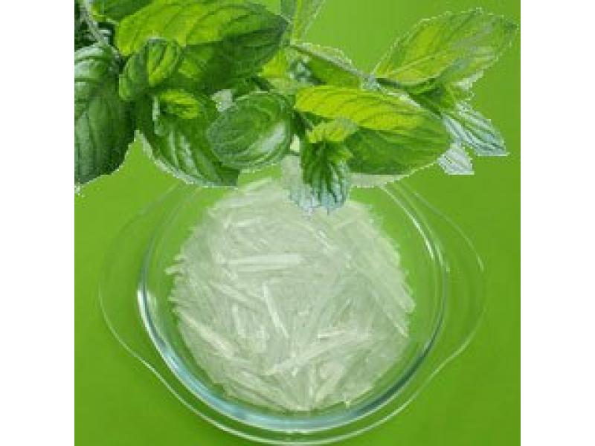
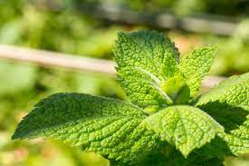
Ментол – это органическое вещество, выделяемое из мятной эссенции или производимое синтетическим путем. Соединение является вторичным метаболитом растений, принадлежащих семейству Яснотковые.
Оно представляет собой кристаллы без цвета с мятным ароматом и холодящим вкусом. Ментол проявляет слабую антисептическую активность, охлаждает кожные покровы и слизистые оболочки, обладает местным анестезирующим действием. Он включен в рецептуру сосудорасширяющего препарата «Валидол»

Slide 16
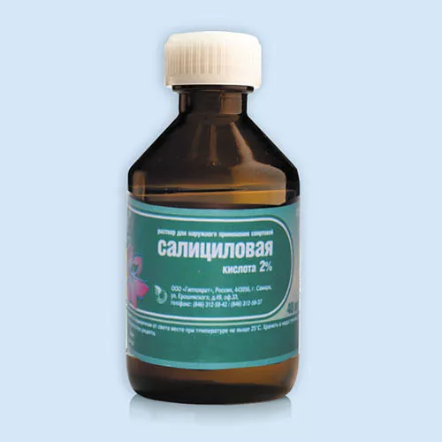
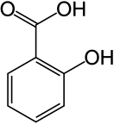
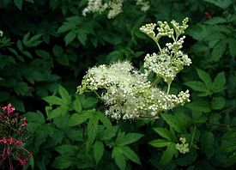
Салициловая кислота в составе отвечает за отшелушивание кожи, в случае с кожей губ — помогает быстрее «сбросить» шелушения. В некоторых случаях она также может вызывать индивидуальную реакцию раздражения, но если вы не испытываете дискомфорта и зависимости от бальзама для губ — значит, всё в порядке.
В природе встречается в растениях в виде производных — главным образом в виде гликозида метилового эфира (в частности, салициловая кислота была впервые выделена из коры ивы, откуда и происходит название), свободная салициловая кислота наряду с салициловым альдегидом в небольших количествах содержится в эфирном масле, выделяемых из цветов некоторых видов спиреи.
Салициловая кислота токсична в больших дозах, для человека предполагаемая LD₅₀ составляет 1,75 г/кг

Slide 17
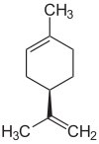
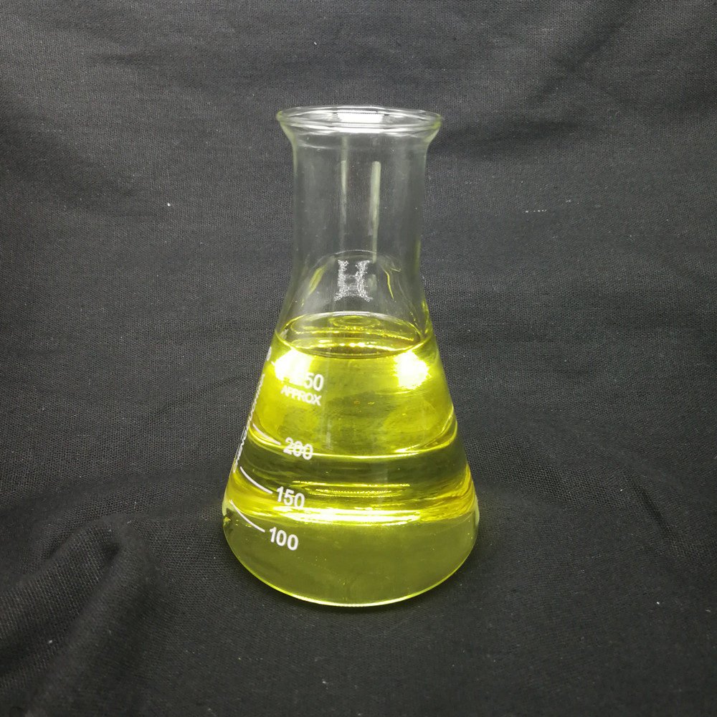
Компоненты Отдушки
Лимоны и прочие цитрусовые богаты таким веществом как лимонен. Это вещество известно в двух оптически активных формах, энантиомеры и рацемические смеси. Они содержаться в эфирных маслах цитрусовых растений, благодаря чему те и обладают специфическим запахом. Это позволяет применять лимонен в парфюмерии, в процессе производства ароматизаторов в качестве отдушки.
ЛД для крыс 5г/кг.

Slide 18
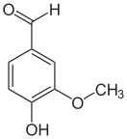
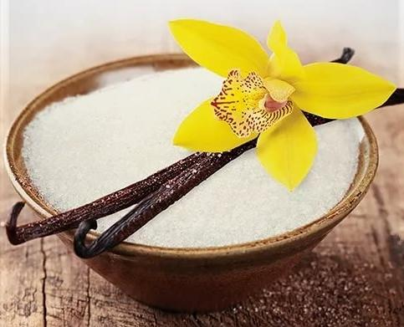
Ванили́н (ванила́ль) — органическое вещество, бесцветные игольчатые кристаллы с запахом ванили.
Ванилин содержится в виде гликозида в плодах и листьях растений рода Ваниль (Vanilla) семейства Орхидные (Orchidaceae) и является основным компонентом экстракта ванили. Натуральный экстракт ванили — это фильтрованная настойка бобов ванили на растворе этанола в воде. Помимо ванилина содержит сотни других химических соединений.
Сейчас применяется, в основном, синтетический, в качестве ароматизатора в пищевой, парфюмерной и фармацевтической промышленности.

Slide 19
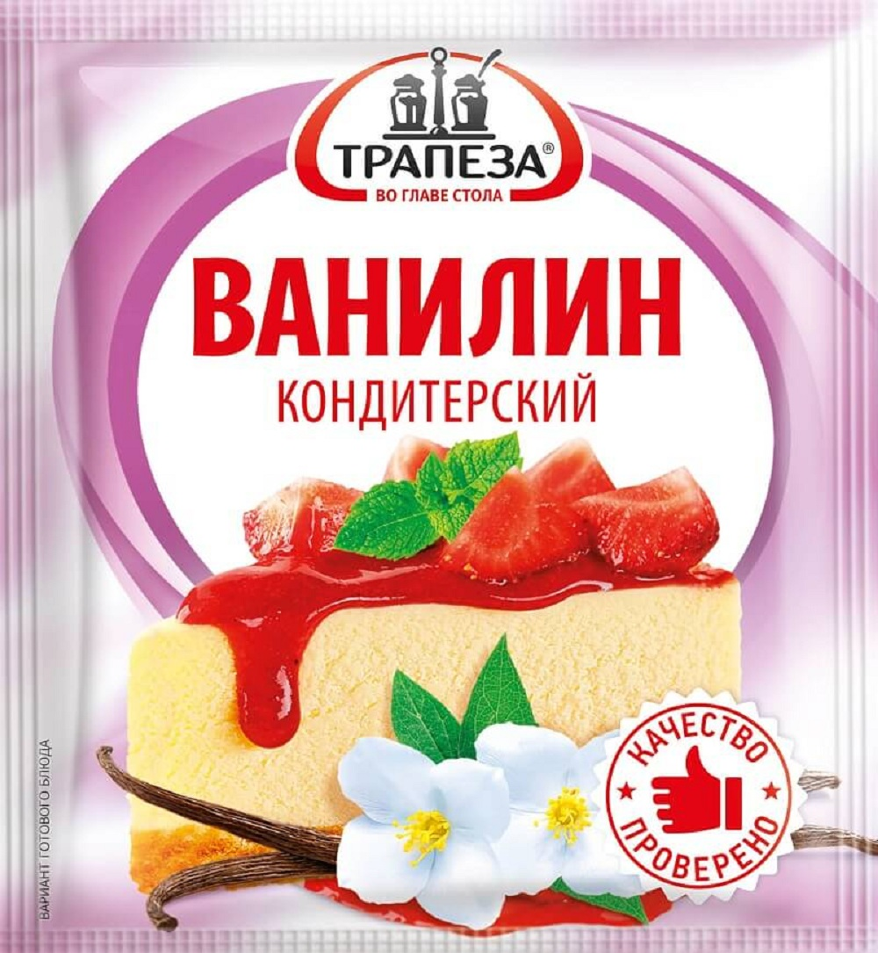
Ванилин применяется как для ароматизации изделий, так и для маскировки неприятных запахов и нежелательных вкусов (например, в медицинской промышленности), улучшения вкусовых качеств чая, алкогольных напитков и коктейлей.
Безопасная для употребления дозировка ванилина- 10мг/кг веса
Кроме этого запах ванилина оказывает успокаивающее действие на организм человека, помогает бороться с гневом, раздражительностью и служит вспомогательным средством ароматерапии при лечении некоторых заболеваний нервной системы. Ваниль, которая является основной составляющей ванилина, стимулирует мозговую деятельность, улучшает память и является афродизиаком.

Slide 20
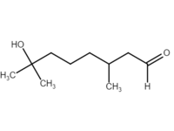
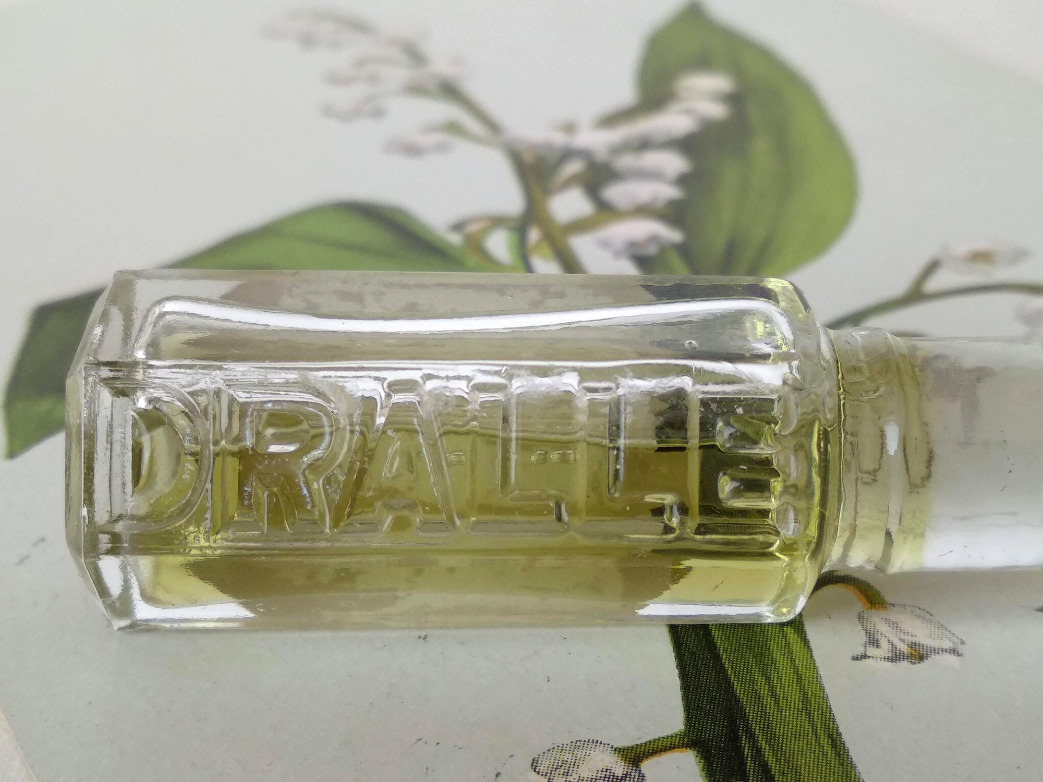
Гидроксицитронеллаль — бесцветная вязкая жидкость, обладающая запахом свежей зелени с оттенком запаха цветов липы и ландыша, растворим в этаноле, почти не растворим в воде. Быстро окисляется на воздухе, неустойчив в кислой и щелочной средах. Гидроксицитронеллаль — одно из наиболее ценных душистых веществ, используемых в парфюмерии. Важное значение, особенно для ароматизации мыла, имеют также ацетали гидроксицитронеллаля и некоторые другие его производные. Относится к ароматизаторам синтетического происхождения.
В косметике его содержание не должно превышать 1%, но даже в такой концентрации его стоит избегать, если у вас чувствительная кожа.

Slide 21
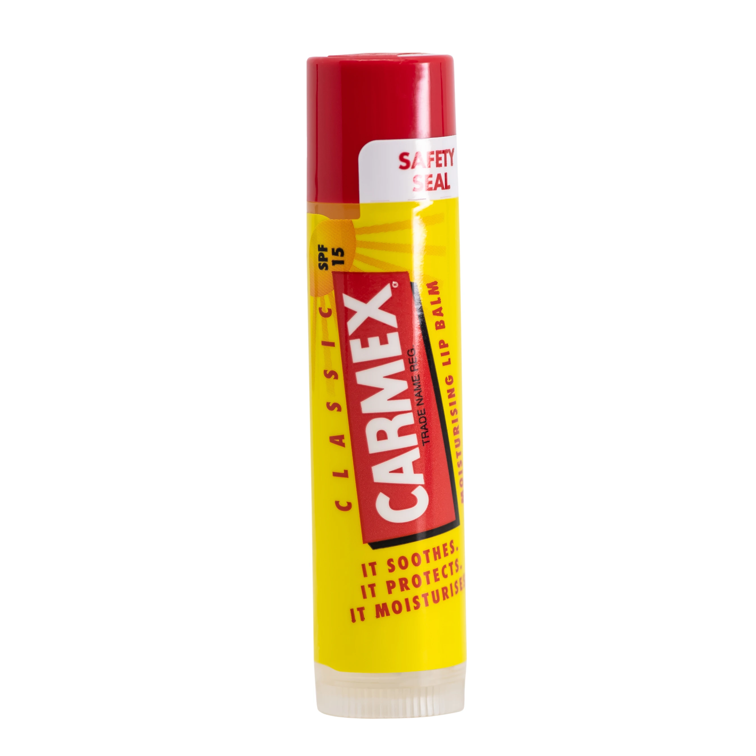
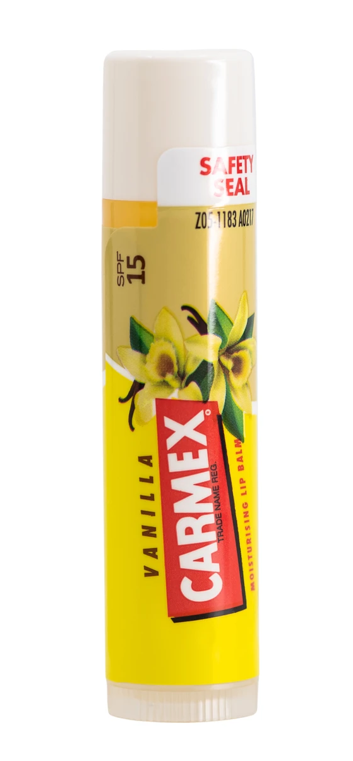
Вывод
У Carmex вполне стандартная рецептура бальзама.
Лично я бы заменила вазелиновое масло, например, на масло ши или авокадо, которые являются более натуральными и обладают хорошими смягчающими и защитными свойствами.
Ментол добавлен для приятных ощущений после использования, что я бы назвала большим бонусом. Поэтому бальзам приятно пахнет, а за счет жжения на губах делает их не надолго визуально больше.

Slide 22
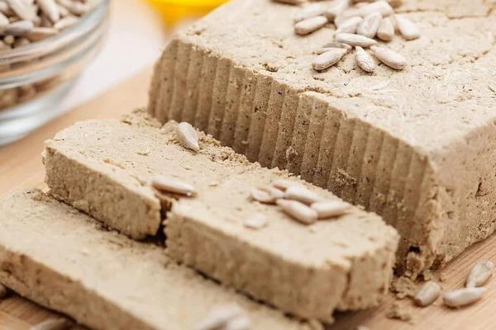
Добавки в Составе халвы

Slide 23
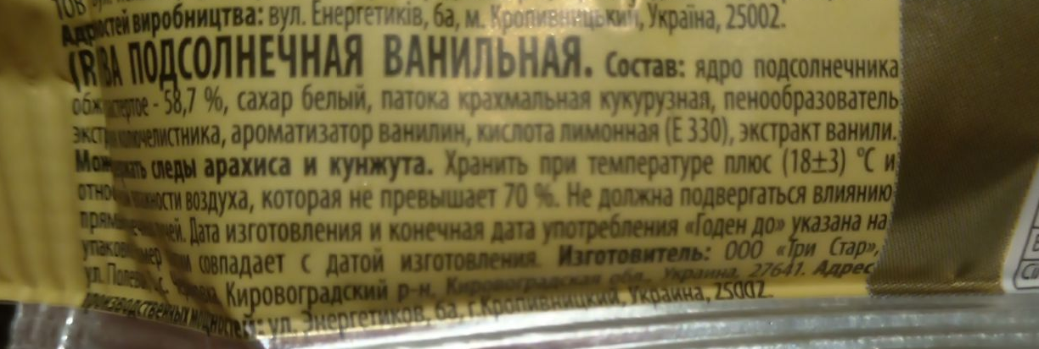
Состав на этикетке
Халва «Золотой век»

Slide 24
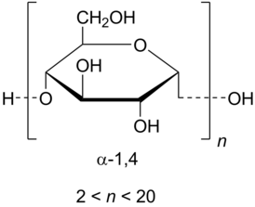
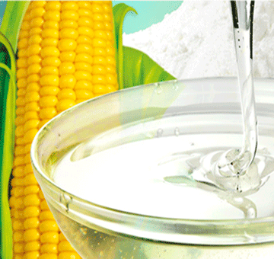
Патока крахмальная кукурузная
Патока используется в кондитерском и консервном производствах, пивоварении, а также в спортивном питании.
Патока востребована кондитерской промышленностью при изготовлении пряников и некоторых сортов хлеба. При добавлении в малых количествах определяет цвет, а в бо́льших количествах — вкус и вязкость изделий из теста. Благодаря способности замедлять кристаллизацию сахарозы распространено использование патоки при производстве кондитерских изделий: варенья, джема, карамели, зефира, пастилы, в особенности же — помады и мармелада.
Па́тока (декстринмальтоза, мальтодекстрин) — продукт неполного кислотного (разбавленными кислотами) или ферментативного гидролиза крахмала. Образуется как побочный продукт при производстве сахара и крахмала. Выделяется два основных вида патоки — светлая (крахмальная, из кукурузного, картофельного и другого крахмала), и меласса, чёрная патока (свёкло-сахарная).

Slide 25
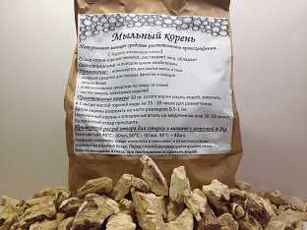
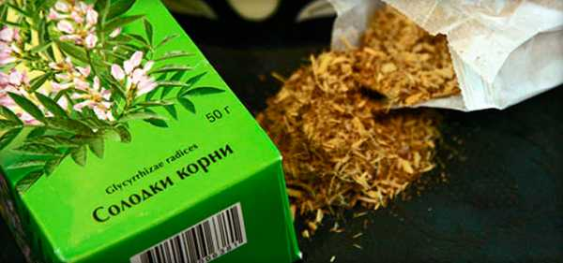
Мыльный корень (Корень колючелистника) – это компонент корневой системы определенных растений, который содержит значительное количество пенящегося вещества, имеющее название сапонин. Компонент широко используется в различных сферах, как для технического производства, так и для создания фармакологических препаратов. К тому же, отвар из мыльного корня применяют для создания ядов и инсектицидов, позволяющих эффективно справляться с вредителями.
Использование мыльного корня в кулинарии весьма полезно, а некоторые блюда просто невозможно будет приготовить без данного ингредиента. К таким блюдам относится халва. Каждый ингредиент при создании халвы взбивается в воздушную пену, именно для этого и необходим мыльный корень, без которого невозможно представить консистенцию этого десерта.

Slide 26
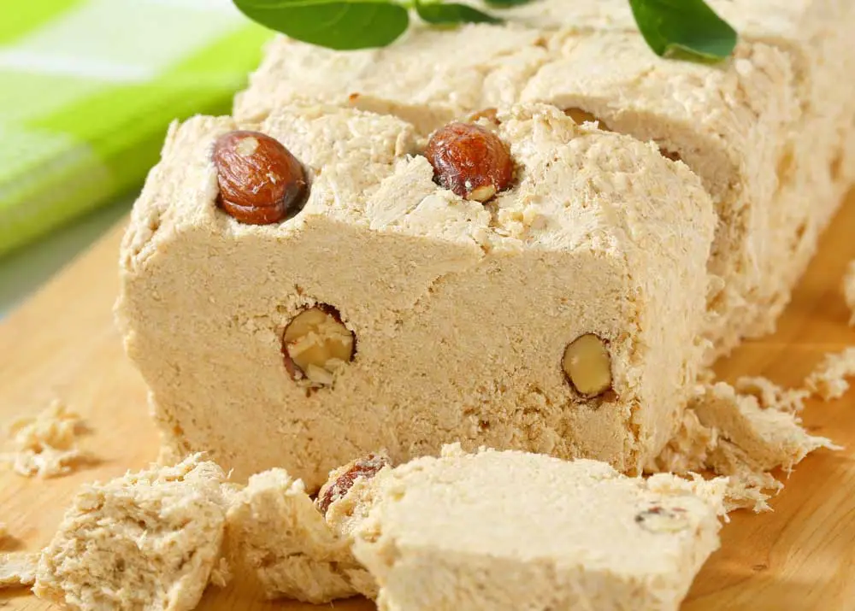
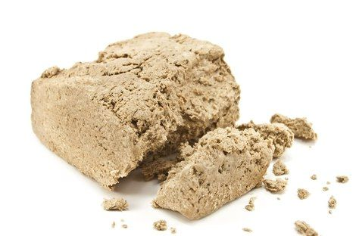
В РФ разрешён. В мыльном корне содержатся сапонины, обладающие токсическими свойствами, в связи с чем его разрешено использовать только в производстве халвы. Содержание сапонинов в отваре должно быть не более 300 мг/кг.
В соответствии с «Технологической инструкцией по производству халвы» карамельную массу сбивают с отваром мыльного или солодкового корня или их смеси до образования пористой рыхлой массы, необходимой для получения волокнистой структуры халвы. Отвар мыльного корня плотностью 1050 кг/м3 добавляют к карамельной массе в количестве до 2% по массе и сбивают при температуре 100-115°С. Продолжительность сбивания 15-20 мин при загрузке котла 100-150 кг. Расход отвара 9,3-9,5 кг на 1 т готовой халвы.

Slide 27
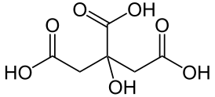
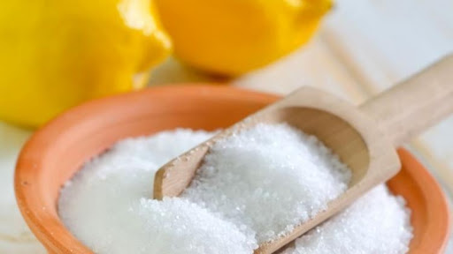
Пищевая добавка Е330-лимонная кислота, которую можно найти практически на каждой домашней кухне. В естественном виде этот компонент встречается в ягодах, цитрусовых, хвойных культурах, его очень много в шиповнике, красном сладком перце и в лимонах, которые еще не полностью созрели (чем спелее лимон, тем меньше в нем лимонной кислоты). Это органическая кислота, которая используется в промышленности в качестве естественного консерванта, регулятора кислотности, усилителя вкуса, антиоксиданта.
Добавка представляет собой мелкокристаллический белый порошок без запаха, который хорошо растворяется в воде и спирте. Благодаря отличной растворимости ее удобно использовать в пищевой промышленности, а также при производстве косметики, бытовой химии, фармакологических средств.

Slide 28
Лимонная кислота считается:
консервантом, так как в кислой среде погибает большая часть известных патогенных микробов;
антиоксидантом, так как она противостоит окислению, связывая свободные радикалы;
стабилизатором цвета;
регулятором кислотности.
Эта добавка может работать как разрыхлитель, если соединить ее со щелочью (пищевой содой). Е 330 бурно реагирует на щелочь, начинает выделяться углекислый газ, который насыщает тесто, делая его пышнее.
Е330 используется :
консервированные, замороженные овощи и фрукты (свежие фрукты и овощи тоже могут поверхностно обрабатывать, чтобы защитить от гнилостных бактерий);
хлеб (добавка входит в состав разрыхлителя, используется как улучшитель качества муки, как регулятор кислотности);
соки, газированные напитки, нектары (лимонная кислота выступает регулятором pH и консервантом);
кондитерские изделия, шоколад (в сладостях лимонная кислота может выступать подкислителем, консервантом, стабилизатором);
рыбные и мясные продукты (Е 330 применяется как фиксатор окраски, консервант);
алкогольные напитки;
бульонные кубики, растительные масла, сыры.

Slide 29
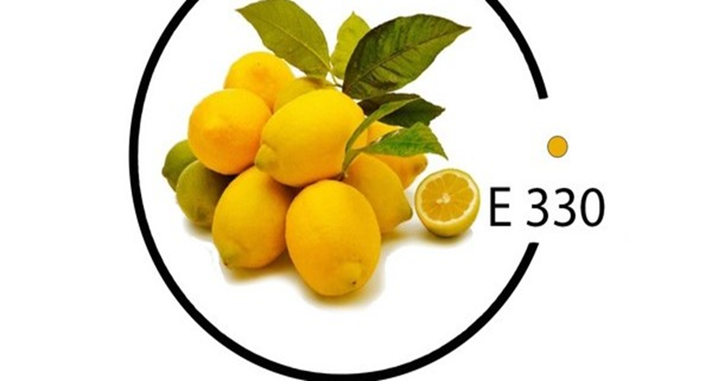
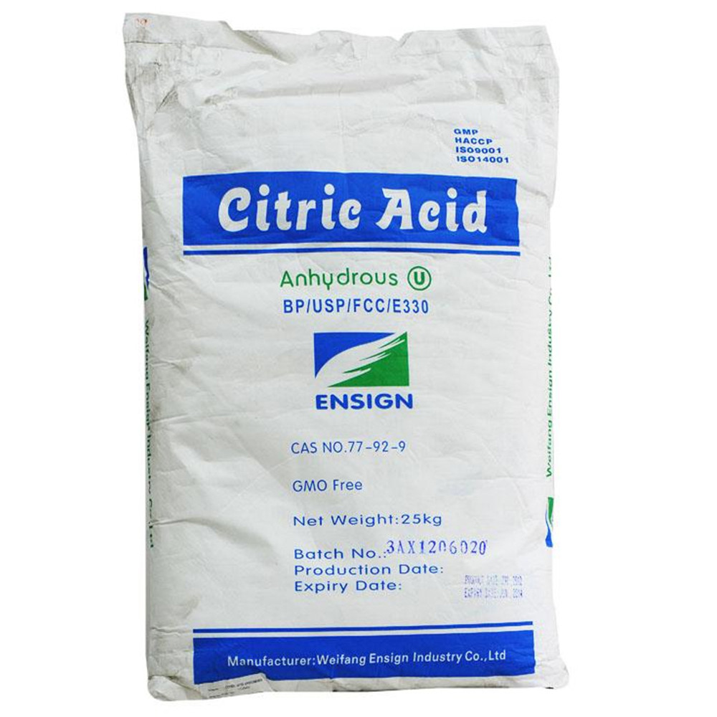
Допустимая суточная норма не установлена.
В разумных дозах пищевая добавка Е330 не вредит человеку, а только приносит пользу здоровью — действует как антиоксидант, способствует ускорению обмена веществ. С осторожностью нужно относиться к употреблению Е330 даже в малых дозах людям, у которых есть проблемы с работой пищеварительной системы — гастриты, язвы, холециститы, панкреатиты и другие заболевания могут обостриться.
Вред связан с употреблением большого количества лимонной кислоты. Концентрированный раствор может вызвать:
-ожог пищевода;
-разрушение эмали зубов. Стоматологи советуют ополаскивать рот чистой водой после употребления лимонной кислоты;
аллергические реакции при попадании на кожу.

Slide 30
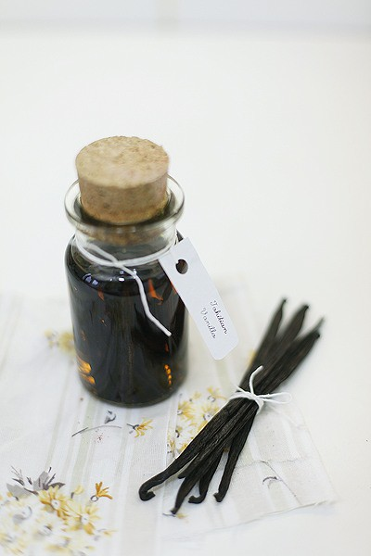
Ванильный экстракт — это спиртовая настойка стручков ванили с содержанием спирта 35%. Как правило, такая настойка добавляется в кремы, десерты, пудинги, а также в чай или кофе. Поскольку ванильный экстракт плохо переносит термообработку, в выпечке его использовать не стоит.
Настаивать ваниль нужно 2-3 месяца. Но в процессе хранения она продолжает созревать и её можно выдерживать несколько лет.

Slide 31
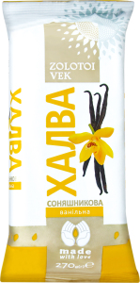
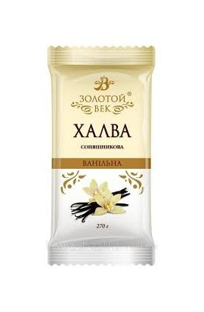
Вывод
Таким образом, на основании состава данной халвы, можно сделать вывод, что ее состав содержит в основном базовые компоненты:
Ядро подсолнечника, патока и пенообразователь.
Также в данную халву добавлен ванилин и экстракт ванили для создания вкуса.
Лимонная кислота в составе выполняет роль регулятора кислотности.
Могу сказать, что в сравнении с другими видами халвы этот состав содержит меньше добавок и обладает хорошими вкусовыми качествами
.

Slide 32
библиография
://www.wonderzine.com/wonderzine/beauty/otherbeauty/245365-carmex
https://ru.wikipedia.org/wiki/%D0%92%D0%B0%D0%B7%D0%B5%D0%BB%D0%B8%D0%BD
https://ru.siberianhealth.com/ru/blogs/ingredients/lanolin/
http://proveril.com/ingredient/cetyl-esters/
https://deluxe.com.ua/articles/spice-and-health/maslo-kakao-polza-primenenie.html
https://kosmetista.ru/blog/83425.html
https://ru.siberianhealth.com/ru/blogs/ingredients/mentol/
https://4fresh.ru/glossary/limonene
https://rg.ru/2016/04/04/kak-i-iz-chego-dobyvaiut-i-sinteziruiut-vanilin.html
https://znaytovar.ru/new3263.html
https://ingredienty-razvitie.ru/stati/piwevaya-dobavka-e330/
https://www.elle-craft.ru/articles/693/
СПАСИБО ЗА ВНИМАНИЕ!

